Slide 1
Kommunikation

Slide 2
Program
Velkomst og præsentation
Det vi ved virker + SoMe anbefalinger
Budskabsraket
Kommunikationsplan
Kortlæg dit lokalområde med AI
Redskaber på frivillig.dk
Notes:
Præsentation: Navn, stafet, rolle, hvor længe, 1 ting der har virket på deres stafet

Slide 3
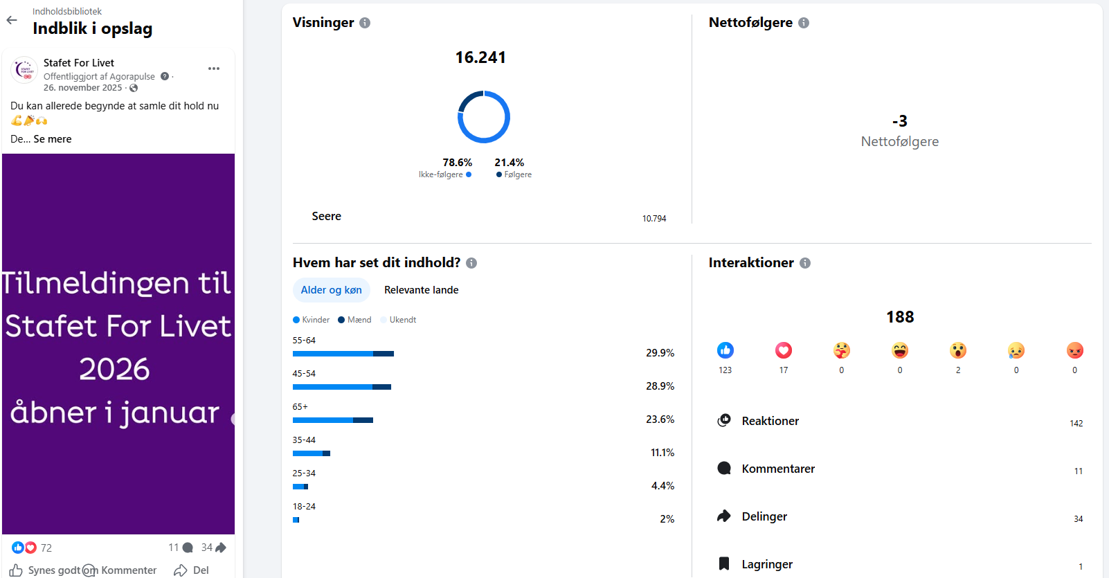
Facebook belønner opslag, der får folk til at engagerer sig
Dele
Kommentere
Reagere

Slide 4
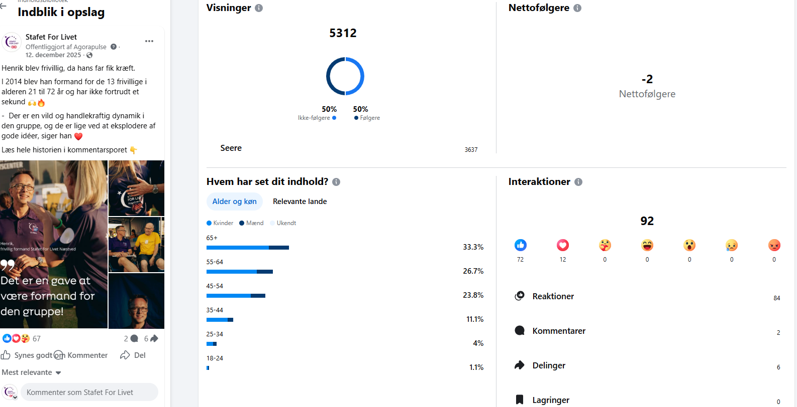
Facebook belønner opslag, der får folk til at blive hængene lidt længere
Se noget
Læse noget
Kommentere noget

Slide 5
Facebook kan ikke lide opslag med
For direkte opfordringer med ordene 'del', ' kommenter', like'
Horisontalt indhold
Egen deling i mange lokale grupper

Slide 6
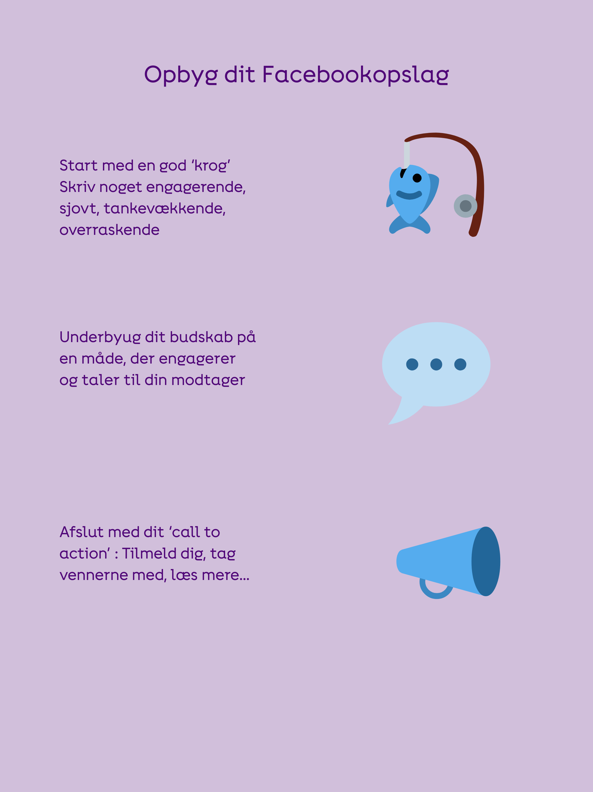

Slide 7


Slide 8
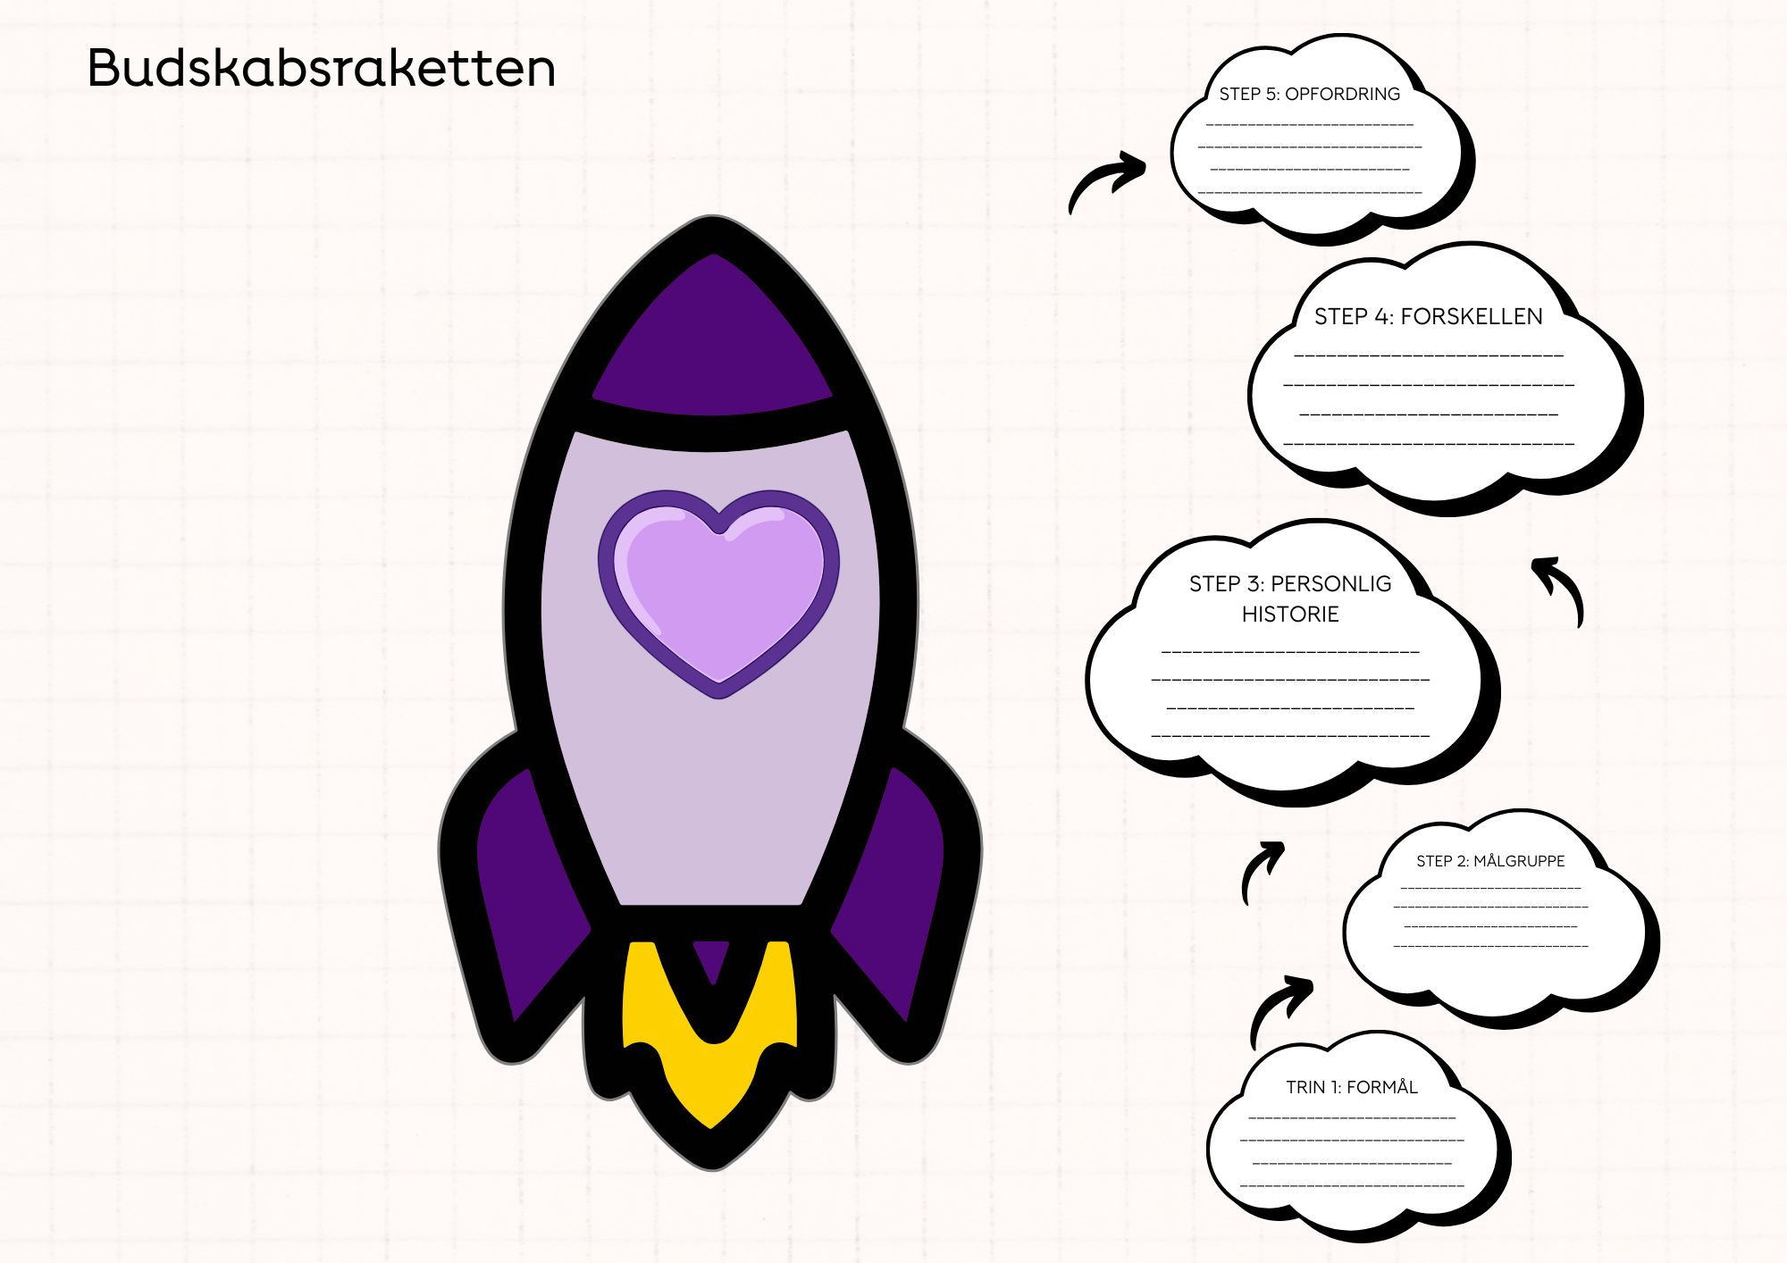

Slide 9
Budskabsraket
TRIN 1 - Formål
Før du begynder at udarbejde din præsentation overvej, hvad du vil have din målgruppe til:
Huske
Forstå
Gøre

Slide 10
Budskabsraket
VIGTIGT: Målgruppen skal være den samme gennem hele raketten
TRIN 2 - Formål
Vælg én målgruppe – og hold fast i den
Før du laver din intro, skal du vælge én konkret målgruppe. Ikke “alle” – men den person, du taler til lige nu.
Vælg din målgruppe:
Potentiel deltager
Fighter eller pårørende
Lokal virksomhed / sponsor
Nabo eller borger i lokalområdet
En anden frivillig

Slide 11
Budskabsraket
Trin 3 - Personlig historie
Din fortælling bliver stærkere, når du gør den personlig.
Overvej:
Hvad er din relation til Stafet For Livet?
Var der et vendepunkt eller en særlig oplevelse?
Hvorfor engagerer netop du dig?
Tip: Du behøver ikke dele noget privat – bare noget ægte.

Slide 12
Budskabsraket
Trin 4 - Forskellen
Hvordan SFL har gjort/gør en forskel for enten dig, lokalområdet eller noget tredje.
Hvad gør Stafet For Livet anderledes?
Underbyg din historie med den forskel, Stafet For Livet gør:
For dig personligt
For lokalområdet
For mennesker ramt af kræft
Overvej også:
Hvordan ville det være uden en stafet?
Hvad ville mangle, hvis Stafet For Livet ikke fandtes?

Slide 13
Budskabsraket
Trin 5 - Opfordring
Når du er ved at afslutte din fortælling, skal du tage stilling til, hvad du gerne vil have, at din fortælling skal sætte i gang hos dem, der hører/læser den.
Afslut din fortælling med en klar og enkel opfordring:
Blive deltager
Gå som fighter
Oprette et hold
Støtte økonomisk
Engagere sig eller dele budskabet

Slide 14
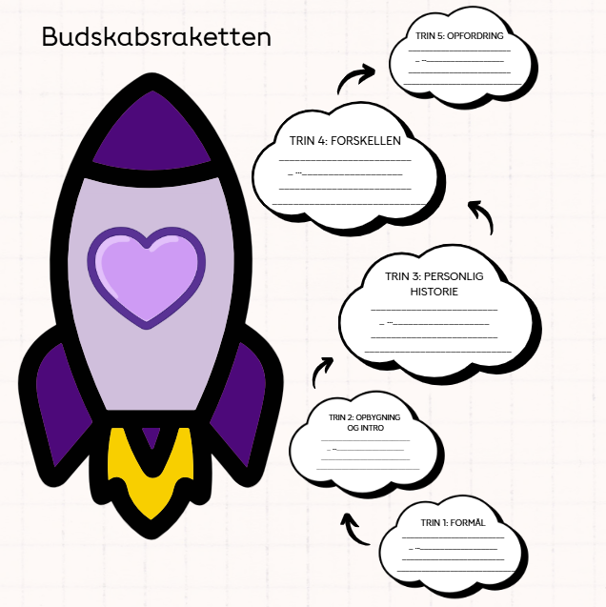
Grib en pen og byg din egen budskabsraket

Slide 15
Del din budskabsraket

Slide 16
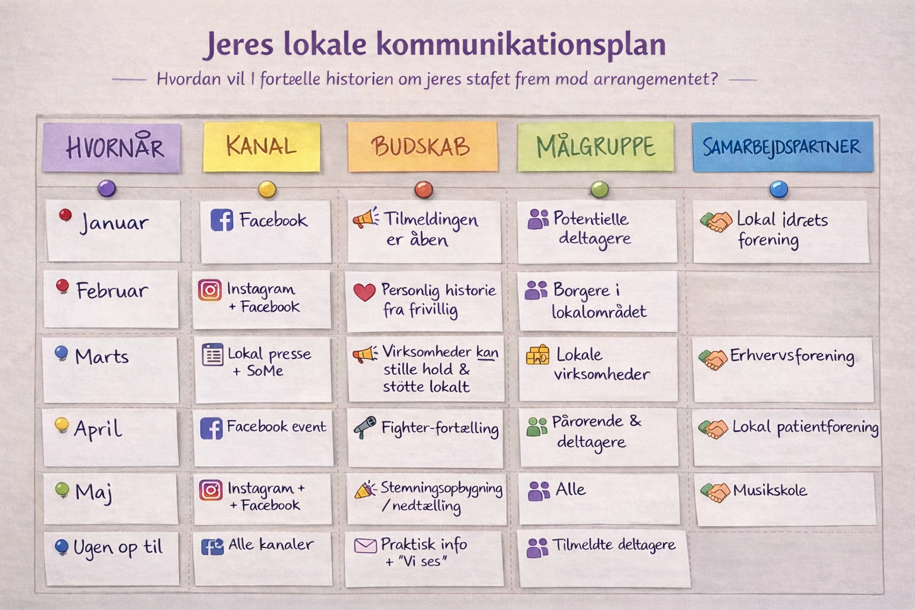

Slide 17

Brug AI i jeres stafet-planlægning
OBS når du bruger Chat GBT:
Husk at være kritisk overfor de svar du får. Brug den gerne til inspiration og til sparing.
Brug aldrig AI-genererede billeder – men gerne grafiske elementer.

Slide 18
Kortlæg lokalområde med AI
Formål: Få overblik over hvilke relevante virksomheder og foreninger der i jeres lokalområde.
Åben Chat GBT:
Bud på spørgsmål du kan bruge i jeres promt:
Vi vil gerne invitere flere lokale virksomheder til at stille hold til Stafet For Livet. Kan du lave en liste over lokale virksomheder med CSR og bæredygtighedsfokus, der kunne være interesseret i at støtte kræftsagen i (indsæt område)?
Hvilke små og mellemstore virksomheder kunne det være godt at kontakte i og omkring (indsæt område)? i forhold til at få dem til at stille hold til Stafet For Livet?
Kan du lave en liste over foreninger og uddannelsesinstitutioner, du vil anbefale os at kontakte?
Hvad ville du spørge en virksomhed om, hvis du gerne ville have dem til at deltage i Stafet For Livet?

Slide 19
Redskaber på Frivillig.dk Stafetforlivet.dk

Slide 20
Tak for en god workshop

